Slide 1
ASIGNACIÓN DIRECCIONES IP
ICANN (Corporación de Internet para la Asignación de Nombres y Números) es una organización sin fines de lucro creada en 1998, con el objeto de encargarse de cierto número de tareas.
Anteriormente a esa fecha, lo hacía la organización IANA (Autoridad para Asignar Números en Internet). Actualmente es un departamento operado por ICANN

Slide 2
ASIGNACIÓN DIRECCIONES IP
Un Registro Regional de Internet o Regional Internet Registry (RIR) es una organización que supervisa la asignación y el registro de recursos de números de Internet dentro de una región particular del mundo. Los recursos incluyen direcciones IP (tanto IPv4 como IPv6) y números de sistemas autónomos (para su uso en encaminamiento BGP).

Slide 3
DISTINTOS RIR’s
RIPE NCC: Europa, Oriente medio y Asia Central (https://www.ripe.net).
ARIN: América anglosajona (https://www.arin.net/index.html).
APNIC: ASIA y la Región Pacífica (http://www.apnic.net).
LACNIC: América Latina y el (http://www.lacnic.net/web/lacnic/inicio).
AfriNIC para África (http://www.afrinic.net/)

Slide 4
NOTACIÓN DIRECCIÓN IP
Cada dirección IP consta de 32 bits agrupados en grupos de 8 bits (8 bits son un octeto o un byte)
La notación que se utiliza para expresar una dirección IP se conoce como notación por puntos: Consiste en expresar los 4 octetos de la dirección en formato decimal separados por puntos.
Cada uno de estos números varia entre 0 y 255, por ejemplo 147.83.34.25
10010011. 01010011. 0100010. 00011001

Slide 5
NOTACIÓN DIRECCIÓN IP
Como IP es un protocolo pensado para la interconexión de subredes, toda dirección IP contiene dos identificadores
NetID: Porción de la dirección IP que identifica la red o subred a la que pertenece
HostID: Identifica una máquina dentro la red/Subred
Atendiendo a los primeros bits de cada dirección se averigua el tipo de subred de que se trata. Los bits restantes codifican el host dentro de esa subred.

Slide 6
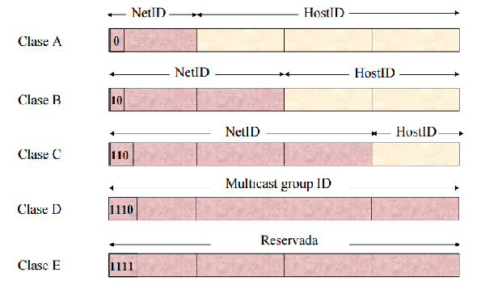
CLASES DIRECCIONES IP

Slide 7
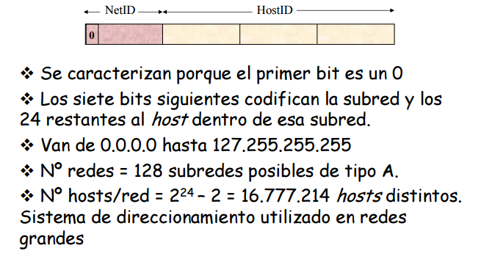
DIRECCIONES CLASE A

Slide 8
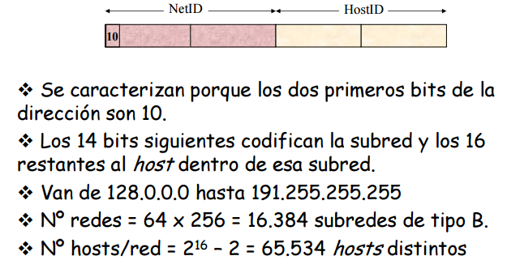
DIRECCIONES CLASE B

Slide 9
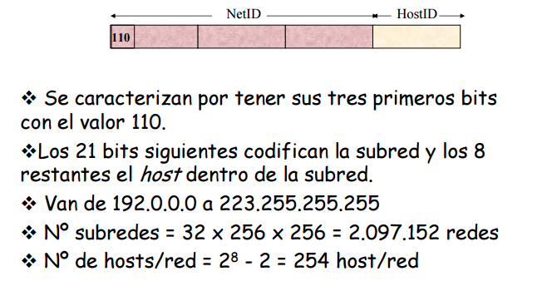
DIRECCIONES CLASE C

Slide 10
DIRECCIONES CLASE D y E
Clase D (Multicast): Las direcciones que comienzan por la secuencia 1110. Van de 224.0.0.0 a 239.255.255.255
Clase E (Usos futuros): Las direcciones que comienzan por 1111. Van de 240.0.0.0 a 255.255.255.255

Slide 11
ASIGNACIÓN DIRECCIONES IP
La asignación de las direcciones se hace teniendo en cuenta que:
Una dirección identifica una interfaz.
El router ha de tener asignada una dirección IP por cada interfaz de entrada/salida.
El NetID de cada dirección asignada a una interfaz debe tener el NetID de la red donde esta conectada.

Slide 12
DIRECCIONES PRIVADAS
Clase A: 10.0.0.0 a 10.255.255.255
Clase B: 172.16.0.0 a 172.31.255.255 . 16 redes clase B contiguas, uso en universidades y grandes compañías.
Clase C: 192.168.0.0 a 192.168.255.255. 256 redes clase C continuas, uso de compañías medias y pequeñas además de pequeños proveedores de internet (ISP).

Slide 13
CONCEPTO DE MÁSCARA
La máscara de subred/red permite distinguir dentro de la dirección IP, los bits que identifican a la red y los bits que identifican al host
La máscara se forma poniendo en 1 los bits que identifican la red y en 0 los bits que identifican al host. De esta forma una dirección de clase A tendrá una máscara por defecto de 255.0.0.0, una de clase B 255.255.0.0 y una de clase C 255.255.255.0

Slide 14
CONCEPTO DE MÁSCARA
Dirección IP: 196.5.4.44
Máscara de subred (por defecto): 255.255.255.0
AND (en binario):
11000100.00000101.00000100.00101100 (196.5.4.44) Dirección IP
11111111.11111111.11111111.00000000 (255.255.255.0) Máscara de subred
11000100.00000101.00000100.00000000 (196.5.4.0) Resultado del AND

Slide 15
DIRECCIONES ESPECIALES
En las redes IP, la dirección de broadcast es 255.255.255.255. Pero Internet es una red de redes, no es práctico ni deseable que cualquier broadcast se propague por el mundo entero. Por tanto, un mensaje con dirección de destinatario 255.255.255.255 solamente se difunde en la red local (la red al cual pertenece la computadora o dispositivo emisor).

Slide 16
DIRECCIONES ESPECIALES
Para enviar un broadcast a una red no local, se utiliza el broadcast dirigido. Solamente tenemos que especificar la dirección de red y en la dirección de dispositivo la llenamos de 1 (binarios, por supuesto). Por ejemplo, si enviamos un mensaje con dirección 172.32.255.255, lo recibirán todos dispositivos de la red 172.32.0.0.

Slide 17
DIRECCIONES ESPECIALES
La dirección 0.0.0.0 significa "este dispositivo" y se utiliza cuando se está iniciando el sistema y no se conoce todavía la dirección asignada al dispositivo. Se utiliza en ruteo por defecto
La dirección 127.0.0.1, que también significa "este mismo dispositivo", sí se puede usar como dirección de destino y el efecto es que los mensajes que se le envíen "rebotan" y vuelven a ser recibidos por el mismo dispositivo. Se conoce como home, localhost o dirección de loopback.

Slide 18
DIRECCIONES ESPECIALES
Realmente todas las direcciones del rango 127.0.0.0 - 127.255.255.255 se comportan de la misma manera, pero en la práctica se usa solamente 127.0.0.1.
Si la computadora arranca e intenta obtener una IP de un servidor DHCP (por ejemplo el router) y no hay respuesta, el sistema operativo se asigna automáticamente una dirección del rango 169.254.0.0 – 169.254.255.255.

Slide 19
DIRECCIONES ESPECIALES
Normalmente indica un problema de red, por ejemplo:
El DHCP del router no funciona
El cable de red está desconectado
No hay conexión Wi-Fi
El servidor DHCP está caído

Slide 20
SEGMENTO DE RED
Un segmento de red, está constituido por interfaces, cuyas configuraciones de IP’s, pertenecen a una misma Red/Subred. Dentro de ellos puede haber dominio de Broadcast y/o de colisión
Los router´s ó encaminadores, limitan los segmentos de red

Slide 21
DIRECCIONES ESPECIALES
Ejemplo simple
Si conectás dos computadoras con un cable cruzado y no hay router ni DHCP:
PC1 → 169.254.10.5
PC2 → 169.254.200.8
Podrían comunicarse entre ellas, pero no tendrían Internet

Slide 22
EJEMPLO
Dado el nro de IP: 152.16.12.35
¿A qué clase de red pertenece y de que tipo, es?
Pasando a notación binaria, resulta:
10011000. 00010000. 00001100. 00100011
Pertenece a la red de clase “B”, pública.
Su Mask es: 255.255.0.0
Pasando a binario, resulta
11111111.11111111.00000000.00000000
Realizando el producto lógico, se tiene:
Dirección de Red:
152.16.0.0
Dirección del 1er host:
152.16.0.1
Dirección del último Host:
152.16.255.254
Dirección de Broadcast:
152.16.255.255

Slide 23
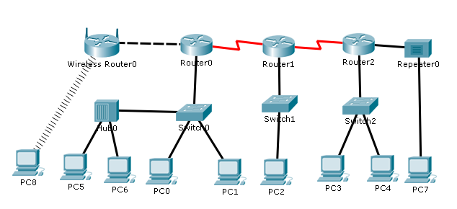
DETERMINAR LOS SEGMENTOS DE RED

Slide 24
INTRODUCCIÓN SUBNETTING
La función del Subneteo o Subnetting es dividir una red IP física en subredes lógicas (redes más pequeñas)
Cada una de estas trabaja como una red individual, aunque todas pertenezcan a la misma red física y al mismo dominio.
El Subneteo permite una mejor administración, control del tráfico y seguridad al segmentar la red por función. seriales.

Slide 25
INTRODUCCIÓN SUBNETTING
También, mejora la performance de la red al reducir el tráfico de broadcast de nuestra red.
Como desventaja, su implementación desperdicia muchas direcciones, sobre todo en los enlaces seriales (máscara estática)
Si necesito una red donde sólo hacen falta 20 IPs, ¿Cuántas direcciones IP malgastamos al coger una dirección de Clase C, con máscara estática? Malgastaríamos 2⁸ - 2 – 20 = 234 IP’s.

Slide 26
INTRODUCCIÓN SUBNETTING
Considerando la RFC 950, se debe descartar la primera y la última subred. Por la escasez de IPv4, la RFC quedó en desuso, pasando a tenerse en cuentas ambas subredes
La primer dirección, de una red/subred, es la de la red y la última es la de broadcast, ambas no se pueden utilizar para configurar un host (direcciones reservadas para la red y para el conjunto de host)

Slide 27
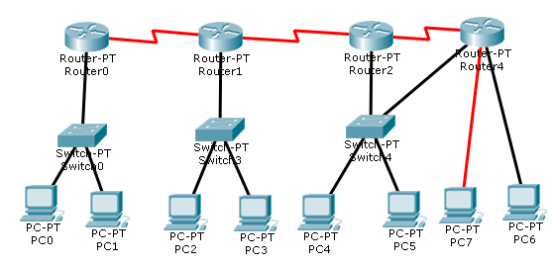
TOPOLOGIA PARA SUBDIVIDIR EN CLASE (192.168.1.0)

Slide 28
EJEMPLO DE SUBNETTING
Dirección base: 192.168.1.0/24
192.168.1.000xxxxx 192.168.1.0/27 | S0 | 1H)192.168.1.1-UH)192.168.1.30 | DB)192.168.1.31
192.168.1.001xxxxx 192.168.1.32/27 | S1 | 1H)192.168.1.33- UH)192.168.1.62 | DB)192.168.1.63
192.168.1.010xxxxx 192.168.1.64/27 | S2 | 1H)192.168.1.65-UH)192.168.1.94 | DB)192.168.1.95
192.168.1.011xxxxx 192.168.1.96/27 | S3 | 1H)192.168.1.97-UH)192.168.1.126 | DB)192.168.1.127
192.168.1.100xxxxx 192.168.1.128/27 | S4 | 1H)192.168.1.129-UH)192.168.1.158 | DB)192.168.1.159
192.168.1.101xxxxx 192.168.1.160/27 | S5 | 1H)192.168.1.161-UH)192.168.1.190 | DB)192.168.1.191
192.168.1.110xxxxx 192.168.1.192/27 | S6 | 1H)192.168.1.193-UH)192.168.1.222 | DB)192.168.1.223
192.168.1.111xxxxx 192.168.1.224/27 | S7 | 1H)192.168.1.225-UH)192.168.1.254 | DB)192.168.1.255

Slide 29
S0
192.168.1.00000000/27 (192.168.1.0/27)
1erH)192.168.1.00000001 (192.168.1.1)- UmoH)192.168.1.00011110 (192.168.1.30)
DB) 192.168.1. 00011111 (192.168.1.31)
S1
192.168.1.00100000/27 (192.168.1.32/27)
1erH)192.168.1.00100001 (192.168.1.33)
UmoH)192.168.1.00111110 (192.168.1.62)
DB) 192.168.1. 00111111 (192.168.1.63)

Slide 30
S2
192.168.1.01000000/27 (192.168.1.64/27)
1erH)192.168.1.01000001 (192.168.1.65)- UmoH)192.168.1.01011110 (192.168.1.94)
DB) 192.168.1. 01011111 (192.168.1.95)
S3
192.168.1.01100000/27 (192.168.1.96/27)
1erH)192.168.1.01100001 (192.168.1.97)- UmoH)192.168.1.01111110 (192.168.1.126)
DB) 192.168.1. 01111111 (192.168.1.127)

Slide 31
S4
192.168.1.10000000/27 (192.168.1.128/27)
1erH)192.168.1.10000001 (192.168.1.129)- UmoH)192.168.1.10011110 (192.168.1.158)
DB) 192.168.1. 10011111 (192.168.1.159)
S5
192.168.1.10100000/27 (192.168.1.160/27)
1erH)192.168.1.10100001 (192.168.1.161)- UmoH)192.168.1.10111110 (192.168.1.190)
DB) 192.168.1. 10111111 (192.168.1.191)

Slide 32
S6
192.168.1.11000000/27 (192.168.1.192/27)
1erH)192.168.1.11000001 (192.168.1.193)- UmoH)192.168.1.11011110 (192.168.1.222)
DB) 192.168.1. 11011111 (192.168.1.223)
S7
192.168.1.11100000/27 (192.168.1.224/27)
1erH)192.168.1.11100001 (192.168.1.225)- UmoH)192.168.1.11111110 (192.168.1.254)
DB) 192.168.1. 11111111 (192.168.1.255)

Slide 33
SUPERNETTING
Subred 6 192.168.1.110xxxxx
Subred 7 192.168.1.111xxxxx
192.168.1.192/26
Subred 0 192.168.1.000xxxxx
Subred 1 192.168.1.001xxxxx
Subred 2 192.168.1.010xxxxx
Subred 3 192.168.1.011xxxxx
192.168.1.0/25

Slide 34
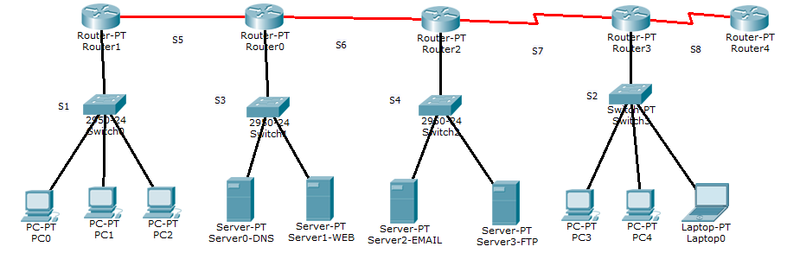
VLSM: EJEMPLO (192.168.1.0/24)

Slide 35
IP’s NO APROVECHADAS
RED | DISPONIBILIDAD | USADAS | NO USADAS
S1 | 30 | 4 | 26
S2 | 30 | 4 | 26
S3 | 30 | 3 | 27
S4 | 30 | 3 | 27
S5 | 30 | 2 | 28
S6 | 30 | 2 | 28
S7 | 30 | 2 | 28
S8 | 30 | 2 | 28
 |  | TOTAL | 218

Slide 36
VLSM
Máscara de Red de tamaño variable
Se utiliza cuando se desea dividir una red en subredes de distintos tamaños
La máscara varía de una red a otra, es decir, las parte red y host no es la misma para todas las subredes
Se debe tener especial cuidado para no solapar las direcciones de las subredes
Lo que desde un sitio de la red se ve como una sola subred, desde otro sitio “más cercano” se puede dividir en subredes más pequeñas
Para el cálculo, se ordena los requerimientos de mayor a menor

Slide 37
VLSM
NOMBRE | HOST (h) | n(nro de bits) H(disponibles) =2^{n}-2>=h(interfaces existentes) | RED | NO USADAS
S1 | 4 | n=3 H=6 | 192.168.1.00000000/29 | 2
S2 | 4 | n=3 H=6 | 192.168.1.00001000/29 | 2
S3 | 3 | n=3 H=6 | 192.168.1.00010000/29 | 3
S4 | 3 | n=3 H=6 | 192.168.1.00011000/29 | 3
S5 | 2 | n=2 H=2 | 192.168.1.00100000/30 | -
S6 | 2 | n=2 H=2 | 192.168.1.00100100/30 | -
S7 | 2 | n=2 H=2 | 192.168.1.00101000/30 | -
S8 | 2 | n=2 H=2 | 192.168.1.00101100/30 | -
 |  |  | TOTAL | 10

Slide 38
VLSM
NOMBRE | RED | DIPONIBLES | USADAS | NO USADAS
S1 | 192.168.1.0/29 | 6 | 4 | 2
S2 | 192.168.1.8/29 | 6 | 4 | 2
S3 | 192.168.1.16/29 | 6 | 3 | 3
S4 | 192.168.1.24/29 | 6 | 3 | 3
S5 | 192.168.1.32/30 | 2 | 2 | -
S6 | 192.168.1,40/30 | 2 | 2 | -
S7 | 192.168.1.48/30 | 2 | 2 | -
S8 | 192.168.1.56/30 | 2 | 2 | -
 |  |  | TOTAL | 10

